Slide 1

第七章 参数估计
关键词：
矩估计法
极大似然估计法
估计量评价标准
置信区间估计法

Slide 2
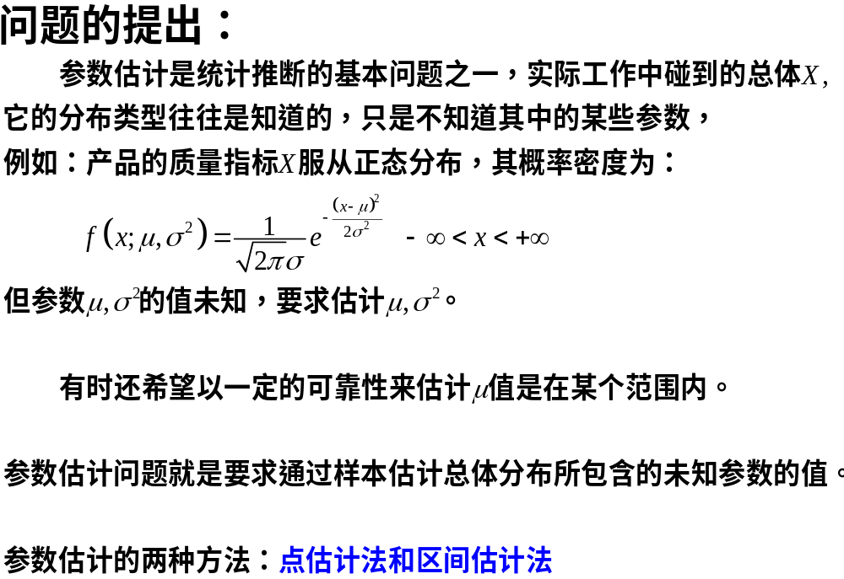

Slide 3
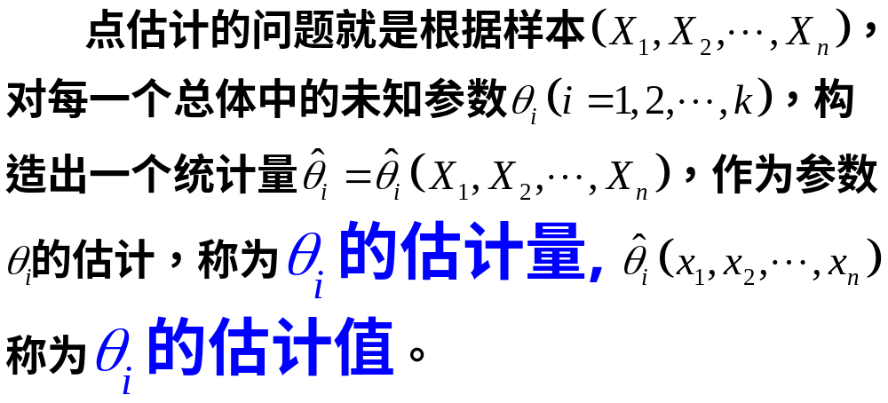
§1 参数的点估计

Slide 4
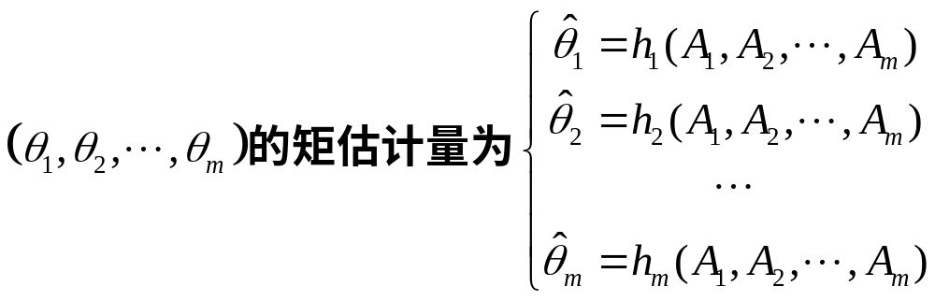

Slide 6

可见，用不同阶的原点矩进行估计，所得的估计量及估计值是不一样的，在上面“另解”方法中，似乎也是用样本矩代替总体来求出未知参数的估计的，但是，从简单性、稳定性等方面考虑，应优先选用低阶矩的。所以“另解”方法错误。

Slide 7
不含未知参数,选用下一阶矩

Slide 8
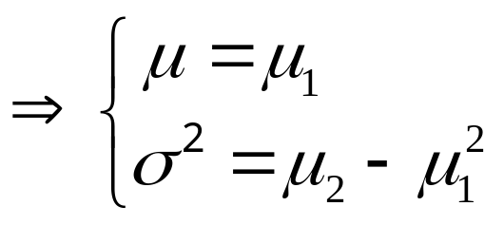
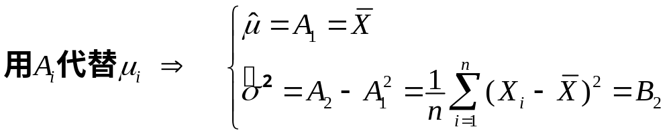
总体二阶中心矩
的估计
样本二阶中心矩

Slide 12
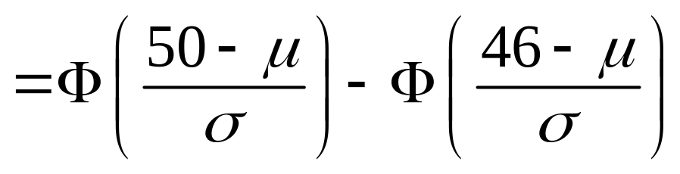
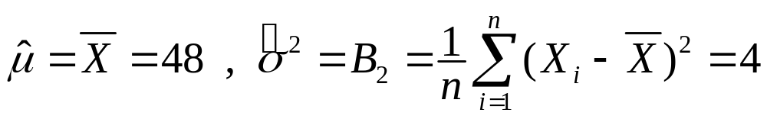

Slide 13
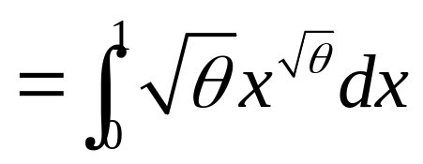
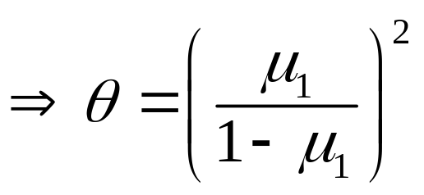

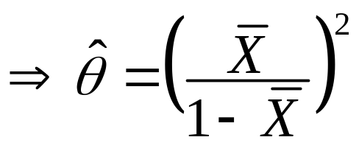

Slide 14


Slide 15

极大似然估计的原理介绍
考察以下例子：
假设在一个罐中放着许多白球和黑球，并假定已经知道两种球的数目之比是1:3，但不知道哪种颜色的球多。如果用放回抽样方法从罐中取5个球，观察结果为：黑、白、黑、黑、黑，估计取到黑球的概率p.

Slide 16

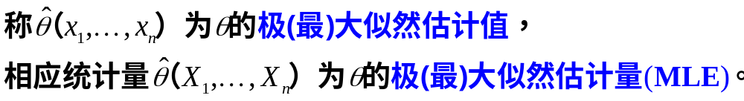
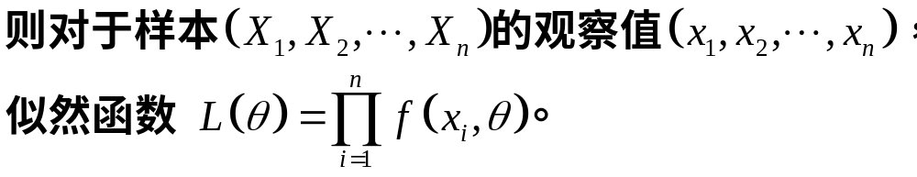

Slide 17
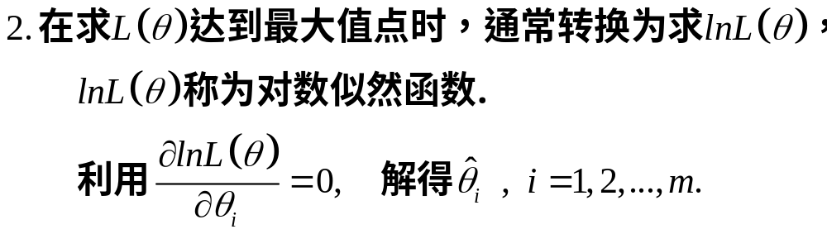
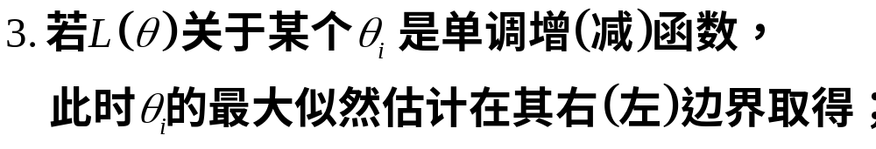
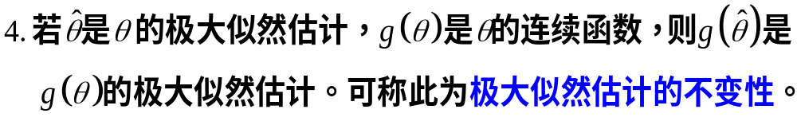

Slide 18
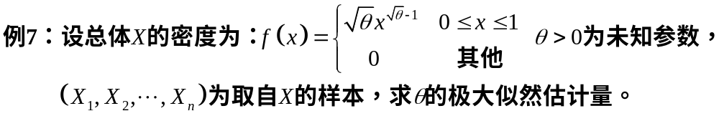
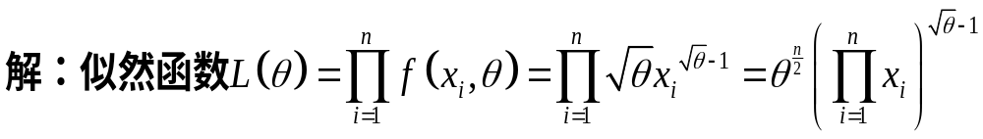
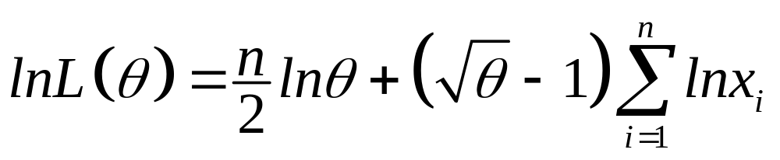
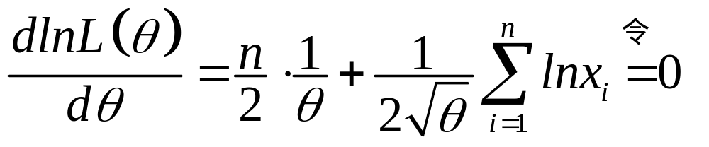
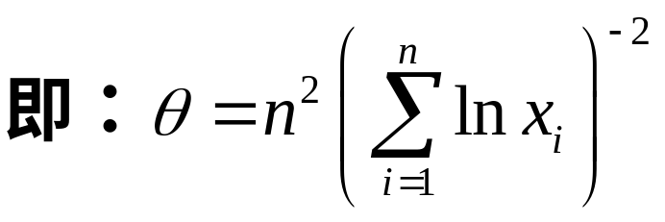

Slide 19

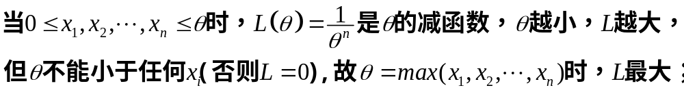

Slide 20

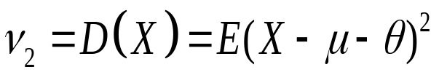
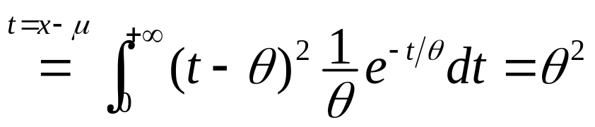
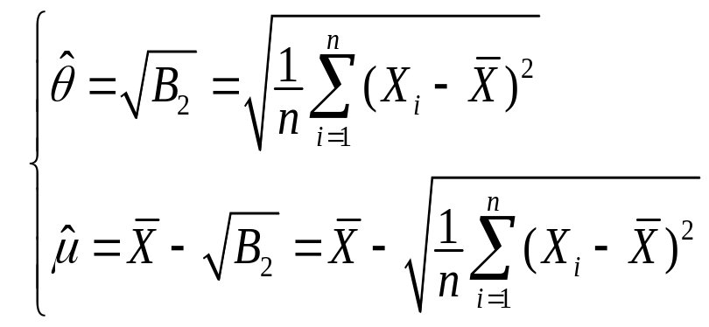

Slide 22
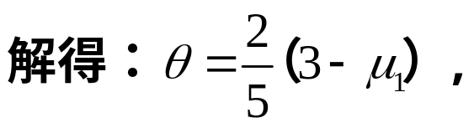
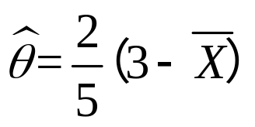

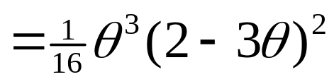
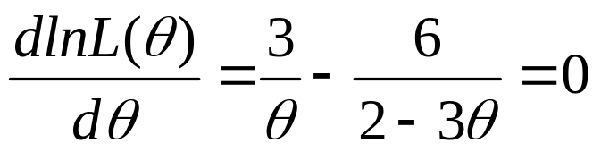
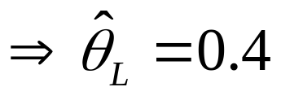

Slide 23
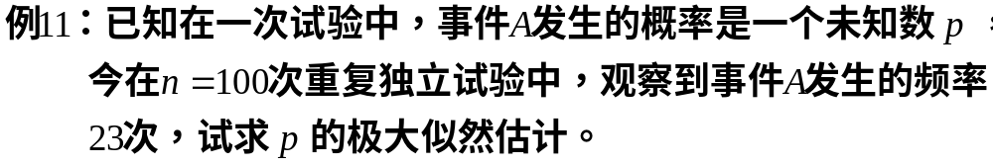
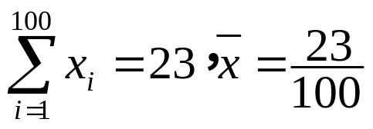
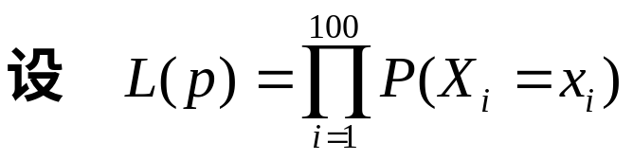
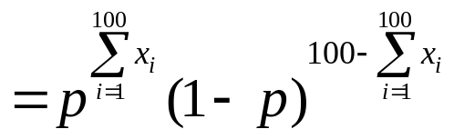
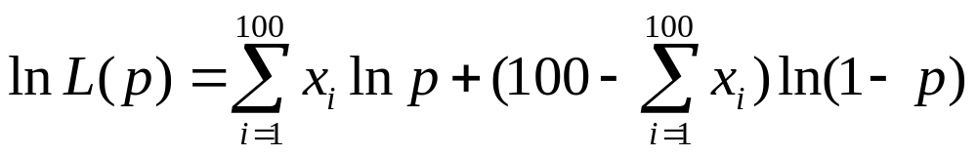


Slide 25


表1 常用分布中参数的矩估计和最大似然估计
分布名称 | 分布 | 未知 参数 | 矩估计量 | 极大似然 估计量
0-1分布
二项分布
泊松分布
均匀分布
指数分布
正态分布

Slide 26
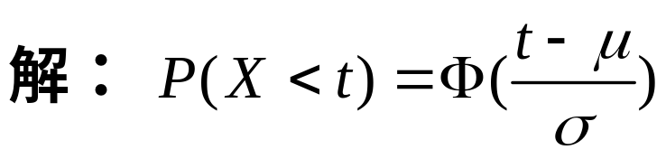


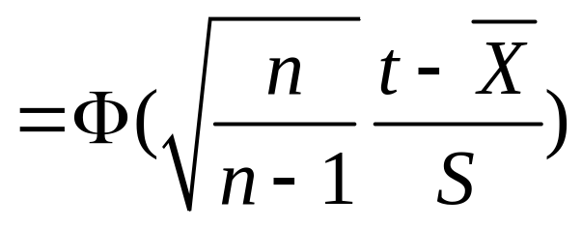

Slide 27
§2 估计量的评价准则
从前表及其他示例看到，对总体的未知参数可用不同方法求得不同的估计量，如何评价好坏？通常用以下四个评价准则：
无偏性，有效性，均方误差，相合性

Slide 28
无偏性准则

Slide 29
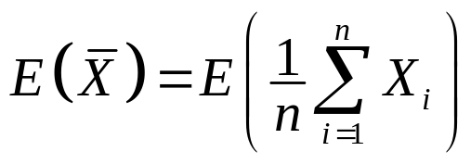
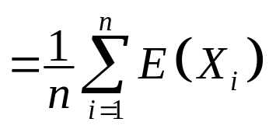
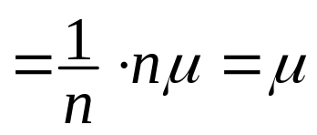


Slide 30
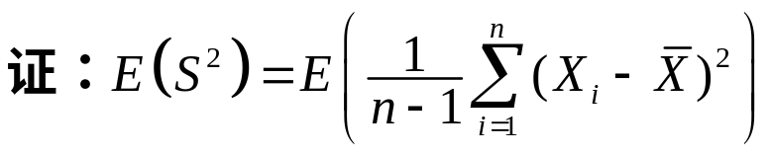
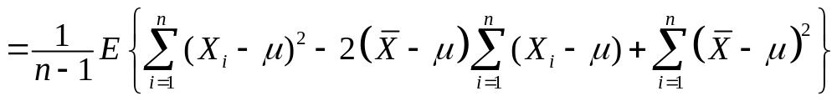
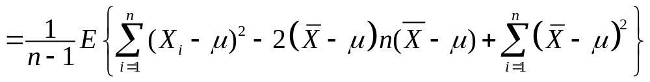
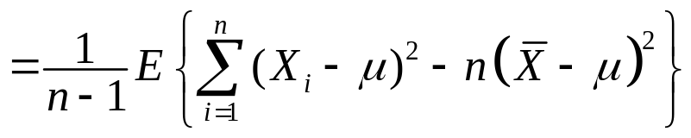
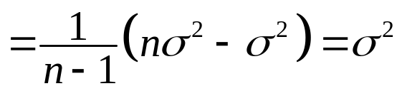

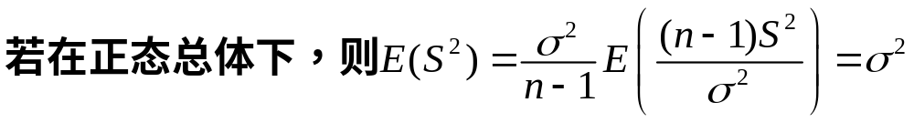

Slide 31
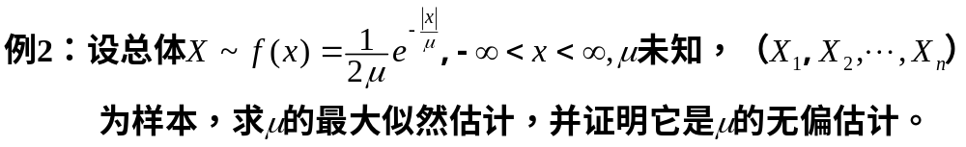
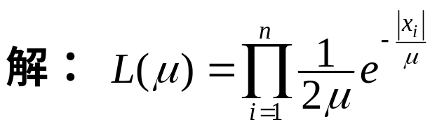
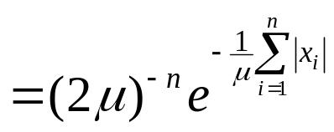
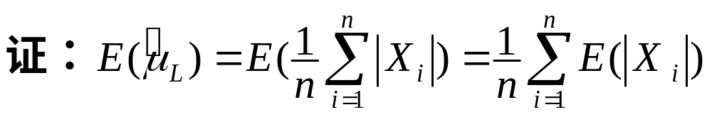
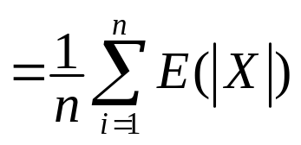






Slide 32











Slide 33


纠偏方法

Slide 34



有效性准则

Slide 35









Slide 36


均方误差准则

Slide 37








Slide 38



相合性准则

Slide 39




Slide 40








Slide 41


















Slide 42



Slide 43






Slide 46

§3 区间估计

Slide 47





Slide 48




Slide 50
奈曼（Neyman）原则：
在置信度达到一定的前提下，取精确度尽可能高的区间。

Slide 51


单侧置信限

Slide 52









单侧置信限和双侧置信区间的关系

Slide 53










的置信区间为：

Slide 54




Slide 55
枢轴量和统计量的区别：
（1）枢轴量
是样本和待估参数的函数，其分布不依赖于任何未知参数.
（2）统计量
是不含未知参数的样本函数.

Slide 56
正态总体下常见的枢轴量

Slide 57
正态总体下常见的枢轴量

Slide 58





正态总体均值、方差的区间估计

Slide 59





Slide 60









Slide 61












Slide 62










Slide 63


置信下限
置信上限

Slide 64




Slide 65



Slide 66



区间短
区间长
[说明] 置信区间包含两方面含义
1.置信水平 2.区间长度
置信水平越高，区间越大，但区间精确度差
置信区间越小，精确度高，但置信水平低

Slide 67









Slide 68





Slide 69





Slide 70




Slide 71





Slide 72




Slide 73




Slide 74



Slide 75


Slide 76





Slide 77





Slide 78
例4：两台机床生产同一个型号的滚珠，从甲机床生产的滚珠中抽取8个，从乙机床生产的滚珠中抽取9个，测得这些滚珠得直径(毫米)如下:
甲机床 15.0 14.8 15.2 15.4 14.9 15.1 15.2 14.8
乙机床 15.2 15.0 14.8 15.1 14.6 14.8 15.1 14.5 15.0

Slide 79




Slide 80



Slide 81



Slide 83





Slide 84


Slide 85
























P132
 | 待估 参数 | 其他 参数 | 枢轴量G 的分布 | 双侧置信区间 | 单侧置信区间
一个正态总体
两个正态总体

Slide 87




Slide 88

*非正态总体参数的区间估计
解：设 X₁,X₂,…,X_{n} 是 X 的样本。

Slide 89



Slide 90
复习思考题 7
1.总体未知参数矩估计的思想方法是什么？试写出0-1分布、
二项分布b(m,p)、泊松分布∏(λ)、均匀分布U(a,b)、正态分布N(μ,σ²)中有关参数的矩估计式
2.极大似然估计的主要步骤是什么？
3.未知参数的估计量与估计值有什么区别？
5.估计量的基本评价标准是什么？你能理解它们的含义吗？
6.求参数置信区间的一般方法是什么？对正态总体，试从有关
的统计量自行导出几类参数的置信区间？
7.置信度的含义是什么？置信度、区间长度和样本容量的关系怎样？

Slide 91


课件待续!

